Slide 1
برنامه‌نویسی چندهسته‌ای 7- CUDA (بخش هفتم) محمود ممتازپور
دانشگاه صنعتی امیرکبیر

Slide 2
فهرست
مباحث پیشرفته در CUDA
Streams
Pinned Memory
Unified Memory

Slide 3
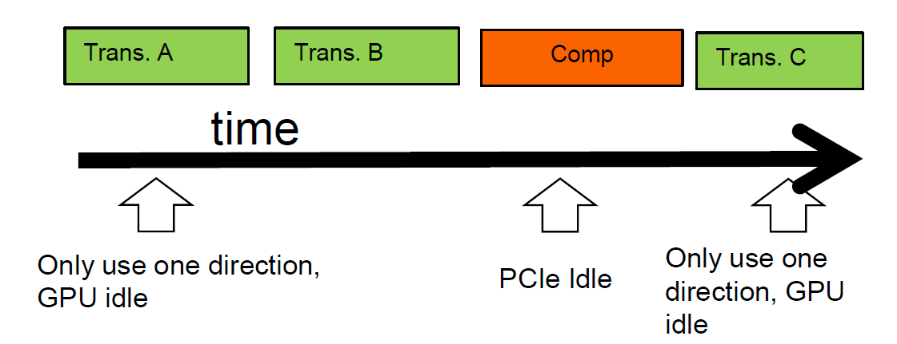
اجرای کرنل همزمان با کپی داده‌ها
در حالت عادی، در زمانی که کپی‌ها انجام می‌شوند GPU بیکار است و وقتی کرنل اجرا می‌شود، باس PCIe بیکار است.
آیا می‌توان از هر دو همزمان استفاده کرد؟

Slide 4
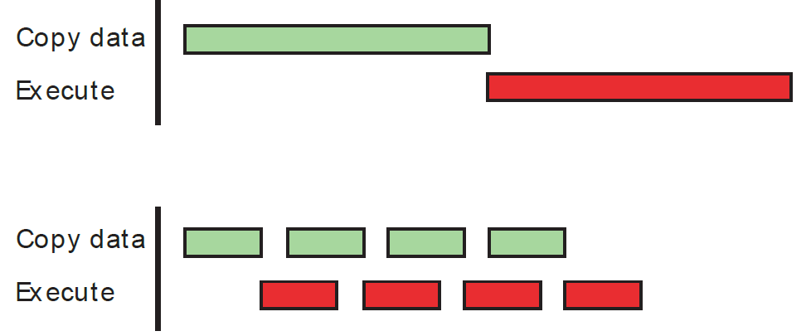
اجرای کرنل همزمان با کپی داده‌ها
بله، مثلا در کاربردی که چندین کرنل برای اجرا داریم، کپی داده کرنل دوم را با اجرای کرنل اول همزمان کنیم.
نیاز است حافظه GPU برای ذخیره همزمان داده کرنل اول و دوم فضای کافی داشته باشد.

Slide 5
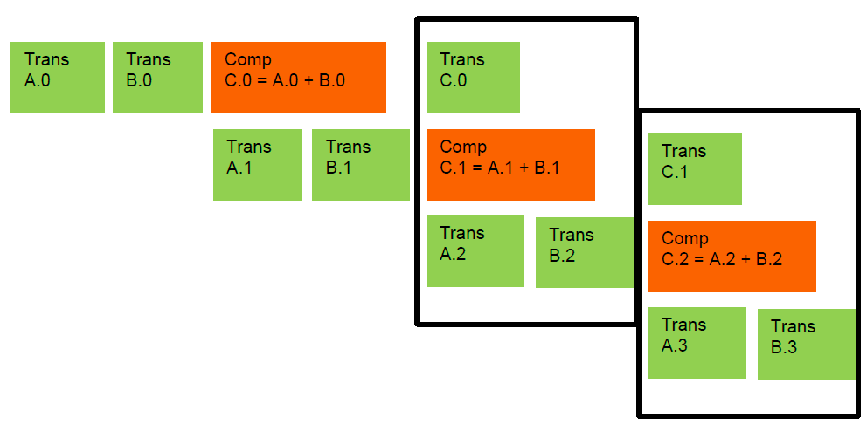
اجرای کرنل همزمان با کپی داده‌ها
اگر فقط یک کرنل داشتیم چه؟
آیا می‌شود همان کرنل را به چند کرنل کوچکتر تجزیه کرد؟
به این تکنیک Kernel Slicing می‌گویند.

Slide 6
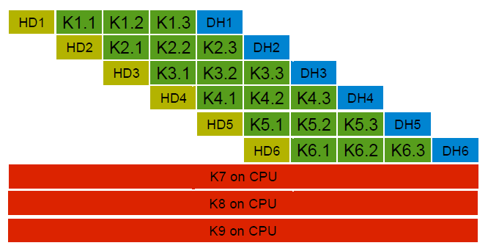
اجرای همزمان چند کرنل؟
آیا می‌توان اجرای چند کرنل را هم موازی کرد؟
بله، به شرطی که کرنل‌ها Occupancy کمی داشته باشند.
Notes:
وقتی یک کرنل برای اجرا داریم از موازی سازی سطح داده یا data level parallelism استفاده می کنیم. اینجا در واقع داریم از مفهوم موازی سازی در سطح وظیفه (Task level parallelism) هم استفاده می‌کنیم (هر کرنل یک وظیفه )
سوال اصلی: آیا کاربرد را می توان به صورت گرافی از وظایف ترسیم کرد که هر وظیفه یک کرنل است؟ اگر بله، سوال بعدی این است که کدام وظایف بر روی GPU (به صورت سری یا همزمان) و کدامها بر روی CPU انجام شوند بهتر است؟

Slide 7
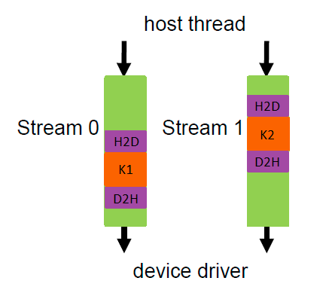
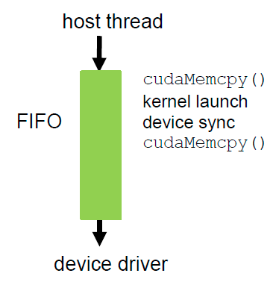
استریم Stream
استریم دنباله‌ای از عملیات (مثلا cudamemcpy، kernel launch و ...) است که داخل یک صف قرار می‌گیرند و به ترتیب اجرا می‌شوند.
عملیات دو استریم می‌توانند موازی با هم اجرا شوند.

Slide 8
استریم Stream
تعریف استریم cudaStream_t stream;
ایجاد استریم cudaStreamCreate(&stream);
حذف استریم cudaStreamDestroy(stream);
انتظار برای تمام شدن اجرای کارهای درون آن و بعد حذف
فراخوانی کرنل درون یک استریم
kernel<<< blocks , threads, smem, stream>>>();
فراخوانی تابع کپی به صورت آسنکرون درون یک استریم
cudaMemcpyAsync( dst, src, size, dir, stream);

Slide 9
حافظه پین شده Pinned Memory
حافظه‌ای که به طور عادی با cudaMalloc() رزرو می‌کنیم pagable است یعنی:
دسترسی به آن از طریق آدرس‌های مجازی و ترجمه آن به آدرس فیزیکی است.
ممکن است سیستم‌عامل pageهای آن را به دیسک منتقل کند و pageهای کاربرد دیگری را در حافظه بارگذاری کند (دسترسی به حافظه ممکن است در هر لحظه با page miss همراه باشد و کند شود).
برای تسریع دسترسی به حافظه host در هنگام کپی می‌توان حافظه را اصطلاحا page-locked یا pinned کرد.
به جای cudaMalloc() از cudaHostAlloc() استفاده می‌کنیم.
این قسمت از حافظه دیگر با سیستم paging کار نمی‌کند و دسترسی به آن سریعتر است.
این کار حافظه در اختیار سیستم paging را کاهش می‌دهد و ممکن است کاربردهای دیگر out-of-memory شوند.

Slide 10
حافظه یکپارچه Unified Memory
در حالت عادی حافظه host از طریق اشاره‌گر خود و حافظه device نیز از طریق یک اشاره‌گر دیگر در دسترس‌اند.
کپی بین دو حافظه باید توسط کاربر با فراخوانی cudamemcpy() انجام شود.
از نسخه CUDA 6.0، با معرفی مفهوم حافظه یکپارچه، آدرس دهی حافظه host و device یکپارچه شده است.
حافظه host و device از طریق یک اشاره‌گر در دسترس است.
برای تخصیص حافظه از cudaMallocManaged() استفاده می‌شود.
کاربر لازم نیست memcpy را صدا بزند. کپی‌ از حافظه host به device هنوز انجام می‌شود ولی نه توسط شما. در نتیجه کدنویسی راحت‌تر شده است.

Slide 11
حافظه یکپارچه Unified Memory
__global__ void printme(char *str) {
printf(str);
}
int main() {
// Allocate 100 bytes of memory, accessible to both Host and Device code
char *s;
cudaMallocManaged(&s, 100);
// Note direct Host-code use of "s"
strncpy(s, "Hello Unified Memory\n", 99);
// Here we pass "s" to a kernel without explicitly copying
printme<<< 1, 1 >>>(s);
cudaDeviceSynchronize();
// Free as for normal CUDA allocations
cudaFree(s);
return 0;
}

Slide 12
مفاهیم دیگر؟
Zero Copy
Cooperative Groups
Graphs
PTX vs. SASS
NVLink
Half Precision
Multi-GPU Programming and GPUDirect
Dynamic Parallelism
CUDA Context and MPS

Slide 13
مراجع
CUDA C/C++ Streams and Concurrency, Steve Rennich, NVIDIA
CUDA C Programming Guide, NVIDIA
CUDA C Best Practices Guide, NVIDIA

